Slide 1
Landsbygdslotten

Slide 2
Om landsbygdslotten
Bygdegårdarnas riksförbunds eget lotteri
Allt överskott går till bygdegårdsrörelsen
Landsbygdslotten är en skraplott med chans att vinna upp till 2 miljoner kronor
Vinstinlösen – Alla ATG-ombud ska kunna lösa in lotten
Som bygdegårdsförening kan ni tjäna pengar genom att värva prenumeranter och sälja styckelotter

Slide 3
Landsbygdslottens överskott
Möjliggjort bland annat:
Vi skrämmer Sverige
Kulturbygdsturnén 2024/2025
Vandringsutställningar
Utvecklingscheckar
Aktiviteter för att lyfta det ideella engagemanget

Slide 4
Sälj styckelotter
Lotten kostar 25 kronor styck, bygdegårdsföreningars avans är 10 kronor per såld lott
Beställs i paket om 40 lotter för 600 kronor. Föreningens avans blir 400 kronor (vid försäljning av 40 lotter)
Beställ lotten via Landsbygdslottens hemsida landsbygdslotten.se/forening eller på telefonnummer 08-400 018 01
Lotterna sänds ut mot faktura. Er förening läggs upp som kund och ni får ett kundnummer som syns på följesedeln ni får med er beställning

Slide 5
Värva prenumeranter
Stöd en bygdegård - 8 lotter för 200 kr/månad, 50 kr/månad till vald bygdegård
Köparen fyller i vilket bygdegårdsdistrikt samt vilken förening den vill stödja när de startar prenumerationen
10 prenumeranter ger 6000 kronor per år till föreningen
Utbetalning till föreningen sker i månadsskiftet januari/februari
https://landsbygdslotten.se/stod-en-bygdegard/

Slide 6
Marknadsföringsmaterial
Affischer att sätta upp i bygdegården
Förslag till texter och bilder till sociala medier
Ladda ner materialet på riksförbundets hemsida: https://bygdegardarna.se/foreningsarbete/salj-landsbygdslotten/
Mer marknadsföringsmaterial håller på att tas fram

Slide 7
Tips
Sätt upp affischen ”Stöd vår bygdegård” på föreningens anslagstavla
Gör ett utskick till era medlemmar och/eller på sociala medier med uppmaning att stödja er bygdegård
Erbjud styckeförsäljning eller prenumerationer av Landsbygdslotten vid era arrangemang
Vid avtackning – ge en lott i stället för blommor eller annan gåva

Slide 8
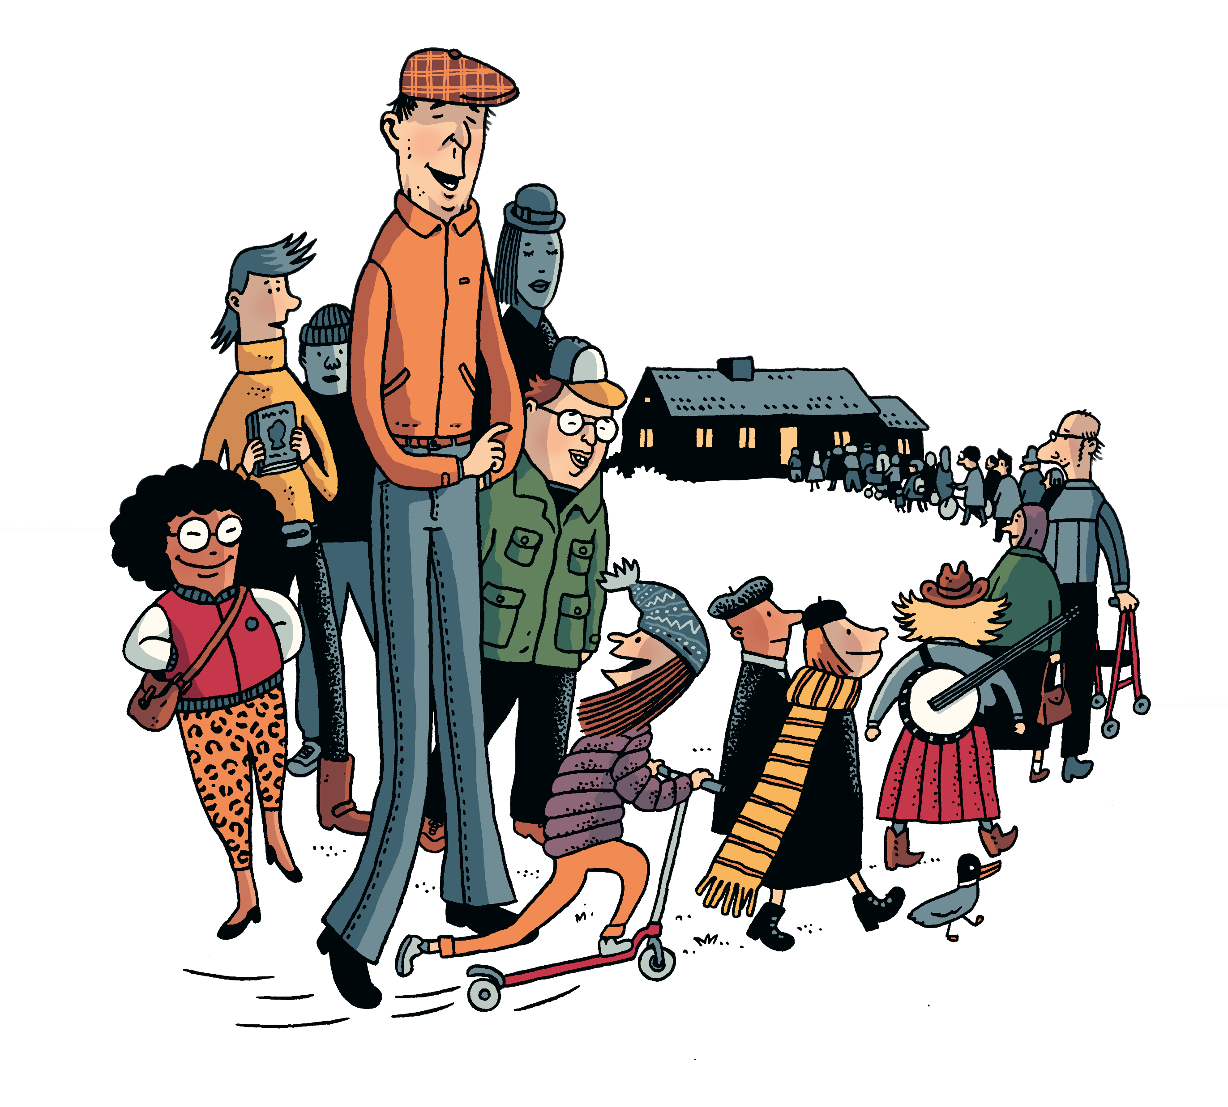
Bygdegårdarna samlar Sverige!

